Slide 1
第一章 计算机网络概述
第二章 网络应用
第三章 传输层
第四章 网络层
第五章 数据链路层与局域网
第六章 物理层
第七章 无线与移动网络
第八章 网络安全基础
计算机网络原理

Slide 2
数据链路层服务
差错控制
多路访问控制协议
局域网
点对点链路协议
数据链路层与局域网

Slide 3
信道划分MAC协议
随机访问MAC协议
受控接入MAC协议
多路访问控制协议

Slide 4
两类链路：
点对点信道：一对一通信方式，信道被双方独享。
（例如，拨号上网）
广播信道（共享介质）：一对多通信方式，信道上连接的点很多，信道被结点共享。
（例如，总线以太网，现在的WiFi）

Slide 5
两类链路：
点对点信道：一对一通信方式，信道被双方独享。
（例如，拨号上网）
广播信道（共享介质）：一对多通信方式，信道上连接的点很多，信道被结点共享。
（例如，总线以太网，现在的WiFi）
两个或两个以上结点同时传输数据：冲突→接收失败！
多路访问控制(Multiple Access Control , MAC)协议

Slide 6
MAC协议的根本任务：解决信道的共享问题。
MAC协议 | 信道划分MAC协议 | 频分多路复用(FDM)
 |  | 时分多路复用(TDM
 |  | 波分多路复用(WDM)
 |  | 码分多路复用(CDM )
 | 随机访问MAC协议 | ALOHA协议 （只说不听） | 纯ALOHA
 |  |  | 时隙ALOHA
 |  | 载波监听多路访问协议（先听后说）
 |  | 带冲突检测的载波监听多路访问协议 （先听后说，边听边说）
 | 受控接入MAC协议 | 集中式控制
 |  | 分散式控制

Slide 7
信道划分MAC协议【选择、填空】
1、利用多路复用技术实现信道共享的MAC协议。
2、多路复用的基本思想：将信道资源划分后，分配给不同的结点，各结点通信时只使用其分配到的资源，避免多结点通信时的相互干扰。
结点1
结点2
结点3
结点4
Notes:
资源(频域、时域、波长、编码)

Slide 8
时分多路复用（TDM）
1、同步时分多路复用(Synchronism Time-Division Multiplexing , STDM)
按照固定顺序把时隙分配给各路信号。
2、异步时分多路复用(Asynchronism Time-Division Multiplexing , ATDM)
统计时分多路复用(Statistic Time-Division Multiplexing , STDM)
时隙和用户间没有固定的对应关系。

Slide 9
MAC协议的根本任务：解决信道的共享问题。
MAC协议 | 信道划分MAC协议 | 频分多路复用(FDM)
 |  | 时分多路复用(TDM
 |  | 波分多路复用(WDM)
 |  | 码分多路复用(CDM )
 | 随机访问MAC协议 | ALOHA协议 （只说不听） | 纯ALOHA
 |  |  | 时隙ALOHA
 |  | 载波监听多路访问协议（先听后说）
 |  | 带冲突检测的载波监听多路访问协议 （先听后说，边听边说）
 | 受控接入MAC协议 | 集中式控制
 |  | 分散式控制

Slide 10
随机访问MAC协议【选择、填空】
1、所有用户都可以根据自己的意愿随机地向信道上发送信息。
没有其他用户：发送成功。有两个及以上用户：产生冲突或碰撞，用户发送信息失败。每个用户随机退让一段时间后，再次尝试，直至成功。

Slide 11
随机访问MAC协议【选择、填空】
2、载波监听多路访问协议（Carrier Sense Multiple Access , CSMA）
工作原理：通过硬件装置（载波监听装置），在通信站发送数据之前，先监听信道上其他站点是否在发送数据，如果在发送，则暂时不发送。
分类：根据监听策略不同：非坚持CSMA；1-坚持CSMA；P-坚持CSMA
Notes:
看瑞尔 motebou ankesansi
尽管前面的时隙ALOHA协议，通过同步各个通信站发送站发送时间的方式，提高了信道利用率；
但是还是不满意。
发送之前无论信道是否空闲都进行发送，会大大增加冲突的可能性。
如果在发送之前先判断下信道是否空闲。
非坚持：别人在发送的时候，就等待一个随机时间，然后重新开始监听信道。
1：别人在发送的时候，一直侦听，然后重新开始监听信道。
P：别人在发送的时候，先侦听信道，若发现信道空闲，则以概率P在最近时隙发送数据。

Slide 12
随机访问MAC协议【选择、填空】
3、带冲突检测的载波监听多路访问协议【选择、综合】
（Carrier Sense Multiple Access/Collision Detection , CSMA/CD）
工作原理：通信站使用CSMA协议进行数据发送，在发送期间如果能检测到碰撞，立即终止发送，并发出一个冲突强化信号，使所有通信站点都知道冲突的发生。发出冲突强化信号，使所有通信站都知道冲突的发生；发出冲突强化信号后，等待一个随机时间，再重复上述过程。

Slide 13
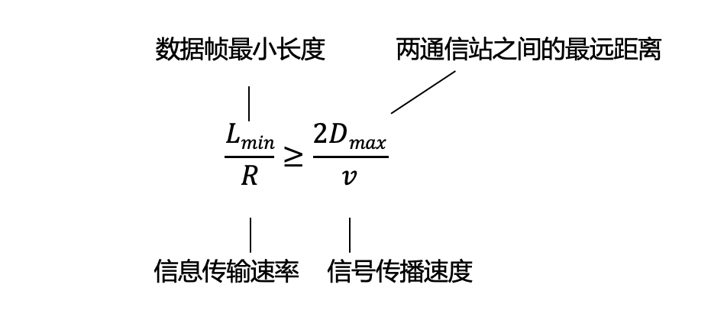
随机访问MAC协议【选择、填空】
3、带冲突检测的载波监听多路访问协议（CSMA/CD）【选择、综合】
使用CSMA/CD协议实现多路访问时，通过共享信道通信的两个通信站之间相距的最远距离D，信号的传播速度V，数据帧长度L，以及信道信息传输速率R之间满足以下约束：

Slide 14
例：在一个采用CSMA/CD协议的网络中，传输介质是一根完整的电缆，数据传输速率为1Gbit/s，电缆中的信号传播速度是200000km/s。若最小数据帧长度减少800bit，则最远的两个站点之间的距离至少需要减少多少？
L=800bit
R=1Gbit/s
v=200000km/s
求D？
D=（(L/R)*v）/2=80m

Slide 15
MAC协议的根本任务：解决信道的共享问题。
MAC协议 | 信道划分MAC协议 | 频分多路复用(FDM)
 |  | 时分多路复用(TDM
 |  | 波分多路复用(WDM)
 |  | 码分多路复用(CDM )
 | 随机访问MAC协议 | ALOHA协议 （只说不听） | 纯ALOHA
 |  |  | 时隙ALOHA
 |  | 载波监听多路访问协议（先听后说）
 |  | 带冲突检测的载波监听多路访问协议 （先听后说，边听边说）
 | 受控接入MAC协议 | 集中式控制
 |  | 分散式控制

Slide 16
受控接入MAC协议【选择、填空】
1、受控接入：各个用户不能随意的接入信道而必须服从一定的控制。
分类：集中式控制、分散式控制。

Slide 17
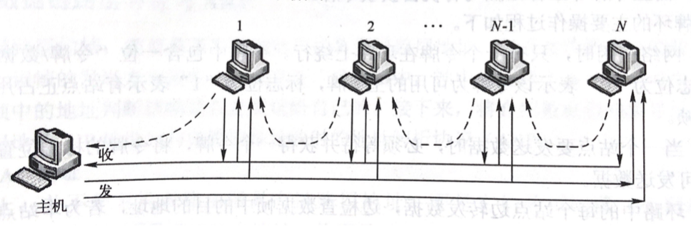
受控接入MAC协议【选择、填空】
集中式控制：系统有一个主机负责调度其他通信站接入信道，从而避免冲突。
方法：轮询。（轮叫轮询，传递轮询）

Slide 18
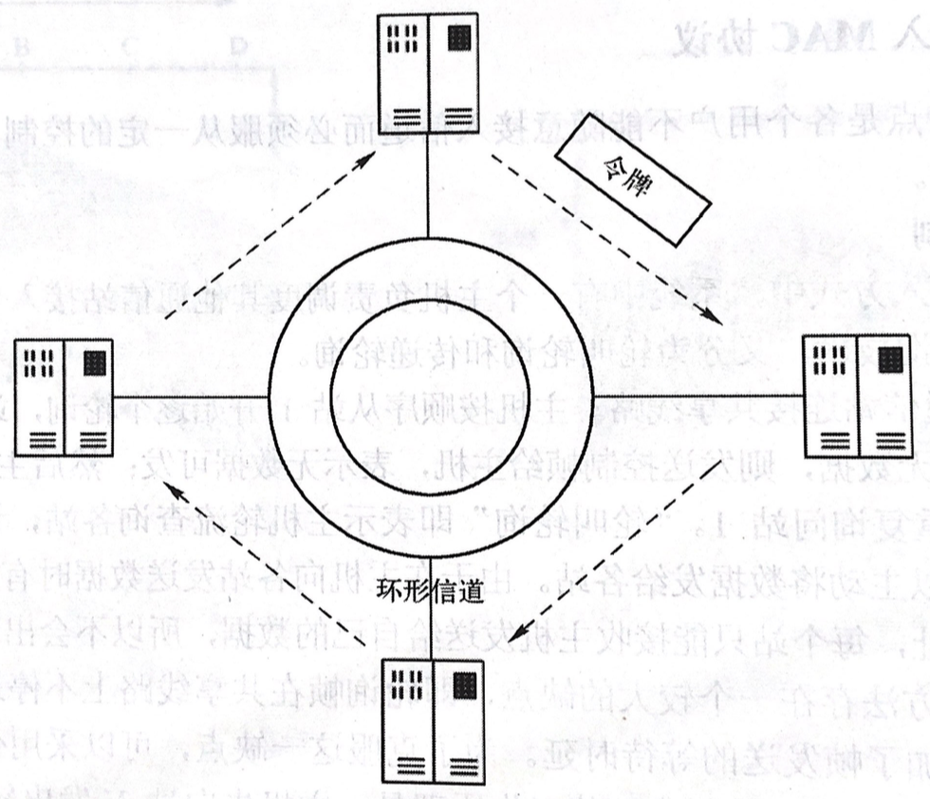
受控接入MAC协议【选择、填空】
分散式控制：方法是令牌技术。
令牌是一种特殊的帧，代表了通信站使用信道的许可。在信道空闲时一直在信道上传输。一个通信站想要发送数据就必须首先获得令牌。
Notes:
谁都可以使用信道，但是你得有圣旨。

Slide 19
受控接入MAC协议【选择、填空】
令牌丢失和数据帧无法撤销是环网上最严重的两种错误。

Slide 20
数据链路层服务
差错控制
多路访问控制协议
局域网
点对点链路协议
数据链路层与局域网

Slide 21
局域网(LAN)：采取广播的方式，局部区域网络，覆盖面积小，网络传输速率高，传输的误码率低。
Notes:
办公网，学校，医院等等
以太网、ATM网，使用的局域网技术、使用的多路控制协议都不同。所以太乱。

Slide 22
数据链路层寻址与ARP
以太网
交换机
虚拟局域网
局域网

Slide 23
MAC地址：48位，每个网络适配器对应一个MAC地址。通常采用十六进制表示法，每个字节表示一个十六进制数，用 - 或：连接
数据链路层寻址与ARP
以太网
交换机
虚拟局域网
局域网
ARP协议：IP地址到MAC地址的映射

Slide 24
有线局域网技术
MAC协议：CSMA/CD协议。
以太网最短帧：512位（64字节）
以太网帧首部：18字节
以太网技术
数据链路层寻址与ARP
以太网
交换机
虚拟局域网
局域网

Slide 25
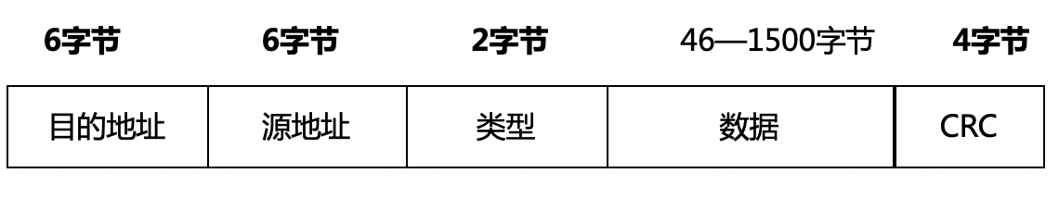
以太网帧结构

Slide 26
以太网帧技术
分类 | 传输介质 | 传输速率 | 标准
10Base-5 （经典以太网） | 粗同轴电缆 | 10Mbit/s
10Base-T | 非屏蔽双绞线(UTP) | 10Mbit/s | IEEE 802.3
100Base-T （快速以太网） | UTP | 100Mbit/s | IEEE 802.3u
千兆位以太网 | 光纤、UTP 屏蔽双绞线（STP） | 1000Mbit/s | IEEE 802.3标准的扩展
万兆位以太网 |  | 10Gbit/s | IEEE 802.3ae
Notes:
万兆位以太网传输介质是多模光纤。主干网络。
10万兆位以太网。

Slide 27
数据链路层寻址与ARP
以太网
交换机
虚拟局域网
1、应用最广泛的数据链路层设备
2、以太网交换机的优点
局域网
消除冲突
支持异质链路
网络管理

Slide 28
数据链路层寻址与ARP
以太网
交换机
虚拟局域网
一种基于交换机的逻辑分割广播域的局域网应用形式。以软件的方式划分和管理局域网中的工作组，限制接收广播信息的主机数，不会因为传播过多的广播信息而引起性能的恶化。
局域网
基于交换机端口划分
基于MAC地址划分
基于上层协议类型或地址划分
划分虚拟局域网的方法

Slide 29
数据链路层服务
差错控制
多路访问控制协议
局域网 （广播链路，共享介质）
点对点链路协议
数据链路层与局域网

Slide 30
单个发送方和单个接收方的点对点链路。
开始(结束)标志字节：01111110
点对点协议（PPP协议）
面向字节的
字节填充技术：插入特殊的控制转义字节01111101。
点对点链路协议
应用于点对点链路和点对多点链路。
开始(结束)标志字节：01111110
信息帧（I格式）：传送数据
管理帧（S格式）：差错控制，流量控制
无序号帧（U格式）：链路的建立、拆除
高级数据链路控制协议（HDLC协议）
3种类型的帧
面向位的
位填充技术：发现5个连续的1，在其后插入0
Notes:
MAC协议是共享链路的，网络中还有一种是点对点的链路。这类链路大多用于广域网中，由于不存在介质共享的问题，所有这类的链路不需要MAC协议。

Slide 31
第一章 计算机网络概述
第二章 网络应用
第三章 传输层
第四章 网络层
第五章 数据链路层与局域网
第六章 物理层
第七章 无线与移动网络
第八章 网络安全基础
计算机网络原理

Slide 32
数据通信基础
物理介质
信道与信道容量
基带传输
频带传输
物理层接口规程
物理层

Slide 33
1、信号：在通信过程中，信息的载体。
2、消息：人类能够感知的描述。比如眼睛能看到文字，耳朵能听到声音等。
3、通信：本质就是在一点精确或近似地再生另一点的信息。
4、数据：对客观事物的性质状态以及相互关系等进行记载的符号及其组合，通常可以是数字、文字、图像等。
数据通信基本概念
数据通信基础
数据通信系统模型
Notes:
MAC协议是共享链路的，网络中还有一种是点对点的链路。这类链路大多用于广域网中，由于不存在介质共享的问题，所有这类的链路不需要MAC协议。

Slide 34
数据通信基本概念
数据通信系统的构成：信源、发送设备、信道、接收设备、信宿、噪声源
数据通信基础
数据通信系统模型
模拟信号和数字信号
Notes:
MAC协议是共享链路的，网络中还有一种是点对点的链路。这类链路大多用于广域网中，由于不存在介质共享的问题，所有这类的链路不需要MAC协议。

Slide 35
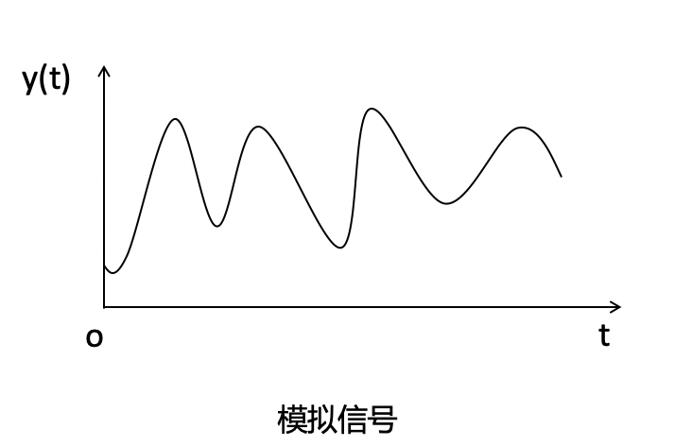
1、模拟信号：信号的因变量完全随连续消息的变化而变化的信号。
自变量：可以连续的，可以离散的。
因变量：一定连续的。
Notes:
电视图像信号，电话语音信号，各种传感器的输出信号以及许多遥感遥测信号都是模拟信号。

Slide 36
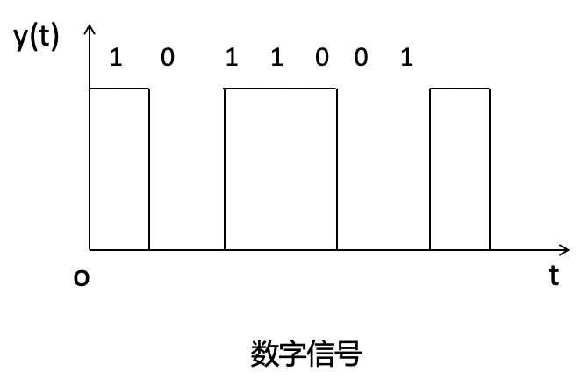
2、数字信号：
自变量：离散的。
因变量：离散的。
Notes:
计算机数据，数字电话，数字电视都是数字信号。

Slide 37
数据通信基本概念
数据通信系统的构成：信源、发送设备、信道、接收设备、信宿、噪声源
数据通信基础
数据通信系统模型
模拟信号和数字信号
数据通信方式
Notes:
MAC协议是共享链路的，网络中还有一种是点对点的链路。这类链路大多用于广域网中，由于不存在介质共享的问题，所有这类的链路不需要MAC协议。

Slide 38
数据通信方式
1、数据传输方向：单向通信、双向交替通信(半双工)和双向同时通信(全双工)
2、数据传输时空顺序：并行通信和串行通信
3、数据同步技术
异步通信：发送字符，不需建立同步时钟，实现简单，适用低速网络。
同步通信：发送数据块，双方建立同步时钟，实现复杂，适用高速网络。
Notes:
一个字符，占5-8位。例如一个字母a,b

Slide 39
数据通信基础
物理介质
信道与信道容量
基带传输
频带传输
物理层接口规程
物理层

Slide 40
导引型传输介质
非导引型传输介质
物理介质
Notes:
计算机网络在进行数据通信的时候，必须将信号通过某种介质才能够进行传输，即物理介质。
物理介质是网络中传输信息的载体，常用的物理介质：

Slide 41
导引型传输介质：有线信道。
以导线为传输介质，信号沿导线进行传输，信号的能量集中在导线附近，因此传输效率高，但是部署不够灵活。
导引型传输介质
非导引型传输介质
物理介质
Notes:
计算机网络在进行数据通信的时候，必须将信号通过某种介质才能够进行传输，即物理介质。
物理介质是网络中传输信息的载体，常用的物理介质：

Slide 42
架空明线
双绞线
同轴电缆
光纤
将两根相互绝缘的铜线并排绞合在一起。（STP\UTP）
导引型传输介质
非导引型传输介质
多用于有线电视网络。
基本原理是利用了光的全反射现象。
物理介质
Notes:
计算机网络在进行数据通信的时候，必须将信号通过某种介质才能够进行传输，即物理介质。
物理介质是网络中传输信息的载体，常用的物理介质：

Slide 43
架空明线
双绞线
同轴电缆
光纤
将两根相互绝缘的铜线并排绞合在一起。（STP\UTP）
导引型传输介质
非导引型传输介质
多用于有线电视网络。
基本原理是利用了光的全反射现象。
物理介质
地波传播
天波传播
视线传播
Notes:
计算机网络在进行数据通信的时候，必须将信号通过某种介质才能够进行传输，即物理介质。
物理介质是网络中传输信息的载体，常用的物理介质：

Slide 44
数据通信基础
物理介质
信道与信道容量
基带传输
频带传输
物理层接口规程
物理层

Slide 45
信道分类与模型
信道传输特性
信道容量
信道与信道容量
Notes:
计算机网络传输的消息种类很多，比如文本、声音、图像、视频等。
任何类型的消息的传输都需要将其转换为某种特定类型的信号，然后通过信号在特定的介质的传播来完成。
信道就是信号在通信系统中传输的通道。

Slide 46
编码信道
调制信道
编码器
调制器
发射设备
接收设备
解调器
译码器
信宿
信道分类与模型
信道传输特性
信道容量
信源
传输介质
信道与信道容量
编码信道：数字信号由编码器输出端传输到译码器输入端经过的部分。
调制信道：从调制器的输出端传输到解调器的输入端经过的部分。
Notes:
计算机网络传输的消息种类很多，比如文本、声音、图像、视频等。
任何类型的消息的传输都需要将其转换为某种特定类型的信号，然后通过信号在特定的介质的传播来完成。
信道就是信号在通信系统中传输的通道。

Slide 47
信道分类与模型
信道传输特性
信道容量
随机参数信道(随参信道)：信号通过信道发生畸变是时变的。
信道与信道容量
恒定参数信道(恒参信道)：信号通过信道发生畸变和时间无关。
Notes:
计算机网络传输的消息种类很多，比如文本、声音、图像、视频等。
任何类型的消息的传输都需要将其转换为某种特定类型的信号，然后通过信号在特定的介质的传播来完成。
信道就是信号在通信系统中传输的通道。

Slide 48
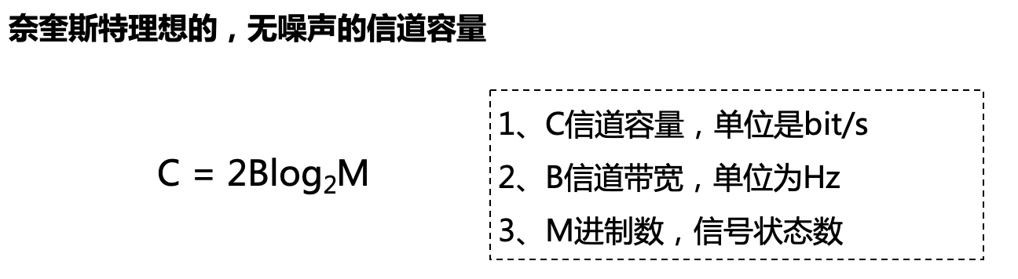
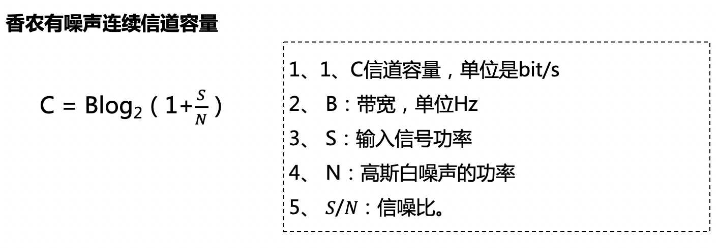
衡量信道的传输能力。
信道分类与模型
信道传输特性
信道容量
信道与信道容量
Notes:
计算机网络传输的消息种类很多，比如文本、声音、图像、视频等。
任何类型的消息的传输都需要将其转换为某种特定类型的信号，然后通过信号在特定的介质的传播来完成。
信道就是信号在通信系统中传输的通道。

Slide 49
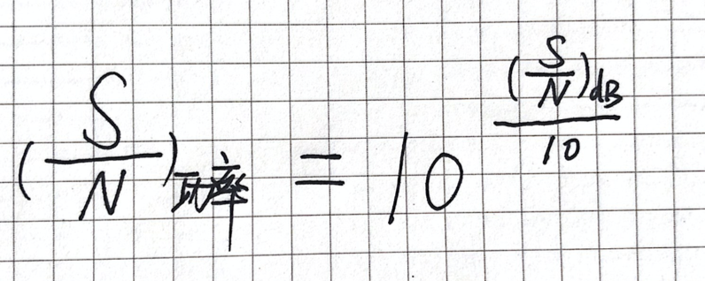
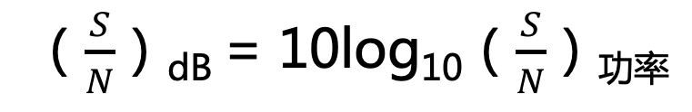
信噪比的单位为功率，但是题目中一般给到的是分贝(dB)，
分贝和功率的换算公式：
（$\frac{S}{N}$）_{dB} = 10log₁₀（$\frac{S}{N}$）_{功率}
Notes:
奈奎斯特第一准则，对于理想无噪声的基带传输系统，最大频带利用率为2Baud/HZ。

Slide 50
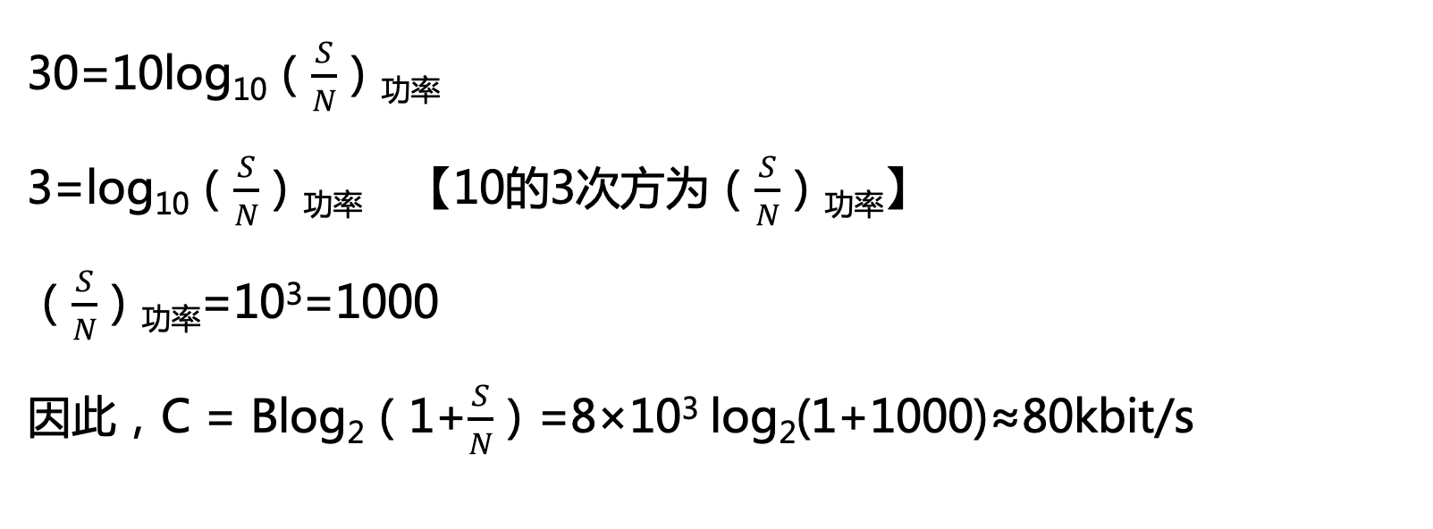

例：已知某信道带宽为8kHz，信噪比为30dB，试求该信道的信道容量C
解：（$\frac{S}{N}$）_{dB} = 10log₁₀（$\frac{S}{N}$）_{功率}
30=10log₁₀（$\frac{S}{N}$）_{功率}
3=log₁₀（$\frac{S}{N}$）_{功率} 【10的3次方为（$\frac{S}{N}$）_{功率}】
（$\frac{S}{N}$）_{功率}=10³=1000
因此，C = Blog₂（1+$\frac{S}{N}$）=8×10³ log₂(1+1000)≈80kbit/s

Slide 51
数据通信基础
物理介质
信道与信道容量
基带传输
频带传输
物理层接口规程
物理层

Slide 52
基带传输：直接在信道传送基带信号。
数字基带传输：在信道中传输数字基带信号。
基带传输基本概念
基带传输
数字基带传输编码

Slide 53
基带传输：直接在信道传送基带信号。
数字基带传输：在信道中传输数字基带信号。
基带传输基本概念
1、单极不归零码
2、双极不归零码
3、单极归零码
4、双极归零码
5、差分码(相对码)
基带传输
信号码
数字基带传输编码
1、AMI码： 3种电平
2、双相码、曼彻斯特码——差分双相码、差分曼彻斯特码
3、米勒码
4、CMI码
5、nBmB码； nBmT码；
传输码

Slide 54
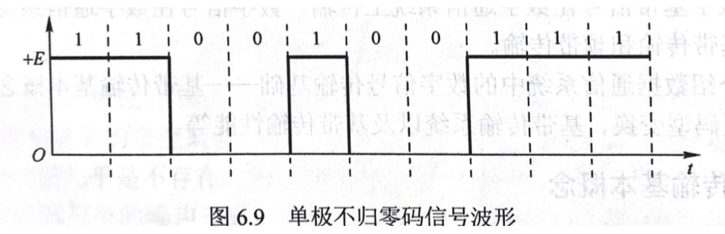
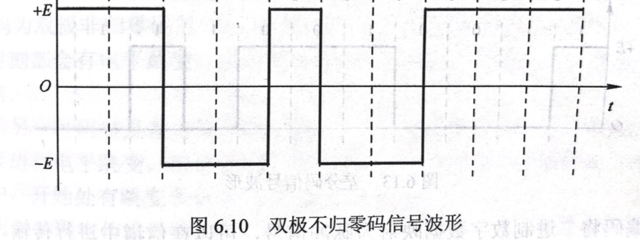
例如：1100100111

Slide 55
例如：1100100111

Slide 56
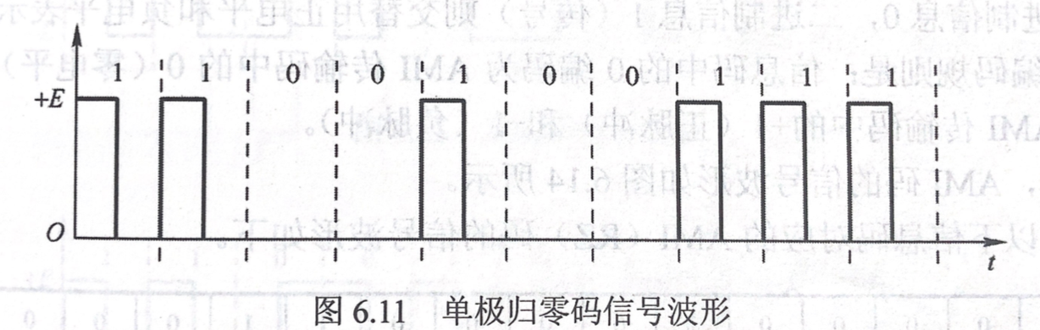
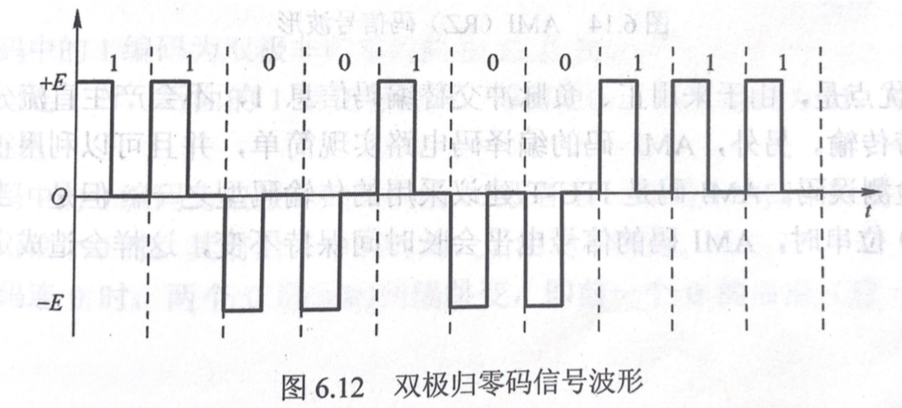
例如：1100100111

Slide 57
例如：1100100111

Slide 58
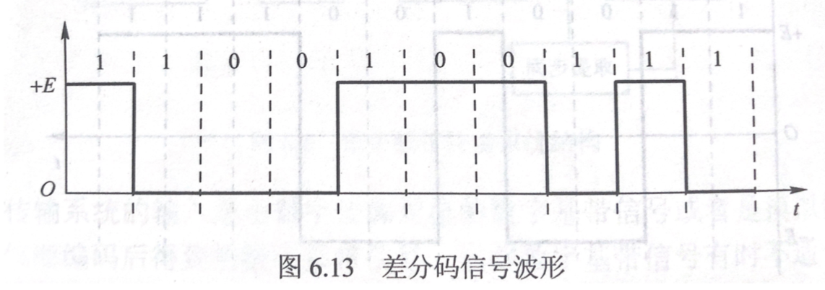
差分码(相对码)：
利用电平的变化与否来表示信息。
二进制数字0：相邻电平无跳变。
二进制数字1：相邻的电平有跳变。
例如：1100100111（默认初始为零电平）
怎么判断有无跳变：把当前时间的电平和前一个时间的电平做比较。

Slide 59
基带传输：直接在信道传送基带信号。
数字基带传输：在信道中传输数字基带信号。
基带传输基本概念
1、单极不归零码
2、双极不归零码
3、单极归零码
4、双极归零码
5、差分码(相对码)
基带传输
信号码
数字基带传输编码
1、AMI码： 3种电平
2、双相码、曼彻斯特码——差分双相码、差分曼彻斯特码
3、米勒码
4、CMI码
5、nBmB码； nBmT码；
传输码

Slide 60
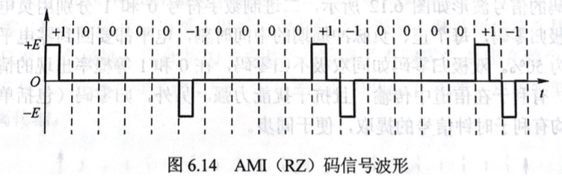
信号交替反转码（AMI码）

Slide 61
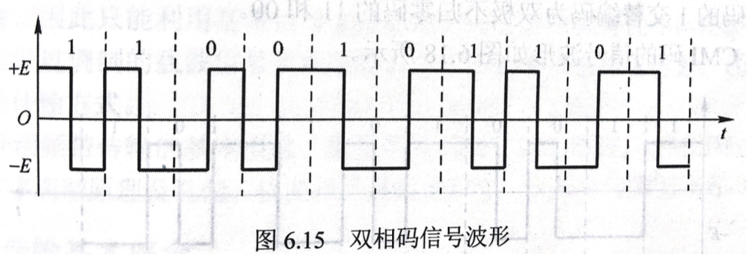
双相码（曼彻斯特码）
1、只有正负电平，脉冲持续时间的中间时刻都要进行电平跳变。
1：正电平跳到负电平（1：正负）
0：负电平跳到正电平（0：负正）
例如：1100101101

Slide 62
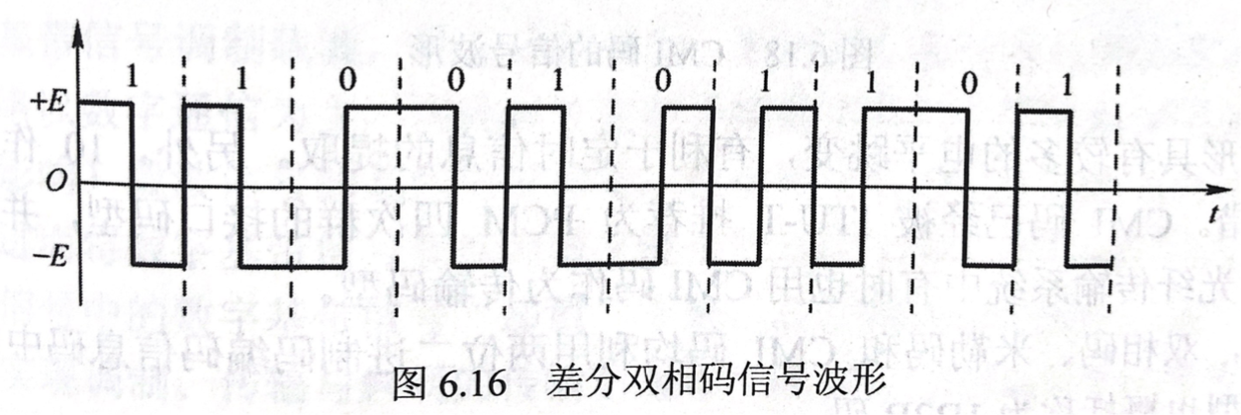
差分双相码(差分曼彻斯特码)
1：相邻电平有跳变
0：相邻电平无跳变
例如： 1100101101（默认初始为零电平）

Slide 63
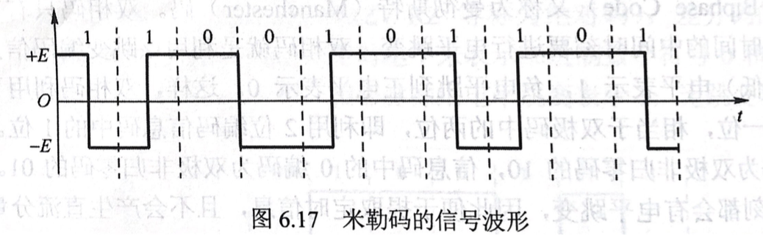
米勒码(Miller Code)：延迟调制码
1：正负或负正。
0：延续前面1的电平，脉冲期间不跳变。
11：交替编码。
00：交替编码。
01：延续0的电平，正负或负正。
10： 延续前面1的电平，脉冲期间不跳变。

Slide 64
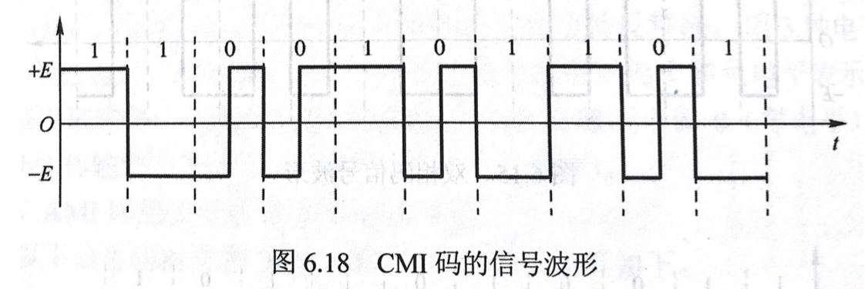
传号反转码（CMI码）：
1：正、负，交替编码。
0：负正。
例如：1100101101

Slide 65
8、下图为曼彻斯特编码和差分曼彻斯特编码的脉冲波形，试给出对应的比特串（假定差分曼彻斯特编码的初始信号为高电平）。
0：负到正
1：正到负
答：曼彻斯特编码：
0110 0011
差分曼彻斯特编码：
1010 0101

Slide 66
数据通信基础
物理介质
信道与信道容量
基带传输
频带传输
物理层接口规程
物理层

Slide 67
基带信号，具有低通特性，可以用在低通特性的信道(有线信道)中进行传输。
无线信道，是带通特性。因此只能利用基带信号去调制与对应信道传输特性相匹配的载波信号。
频带传输基本概念
频带传输
频带传输中三种调制方式

Slide 68
数字调制：利用数字基带信号控制载波信号的特征参量，使载波信号的这些参量的变化反映数字基带信号的信息，进而将数字基带信号变换为数字通带信号的过程。
数字解调：在接收数据端需要将调制到载波信号中的数字基带信号卸载下来，还原为数字基带信号的过程。
数字频带传输系统：实现调制、传输与解调的传输系统。

Slide 69
幅移键控(ASK)：调制载波的幅值
频移键控(FSK)：调制载波的频率
相移键控(PSK)：调制载波的相位

Slide 70
频带传输基本概念
一、二进制数字调制：数字通信系统频带传输的基本方式
频带传输
二、多进制数字调制
频带传输中三种调制方式
三、正交幅值调制

Slide 71
二进制数字调制
二进制幅移键控（2ASK）
福啊
二进制频移键控（2FSK）
频发
二进制相移键控（2PSK）
相皮
Notes:
码元：2的1次方

Slide 72
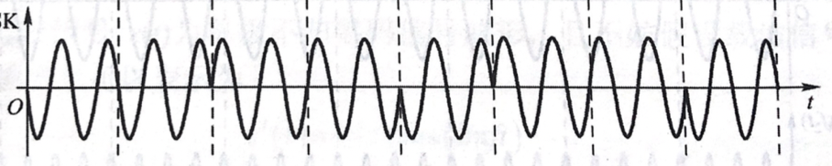
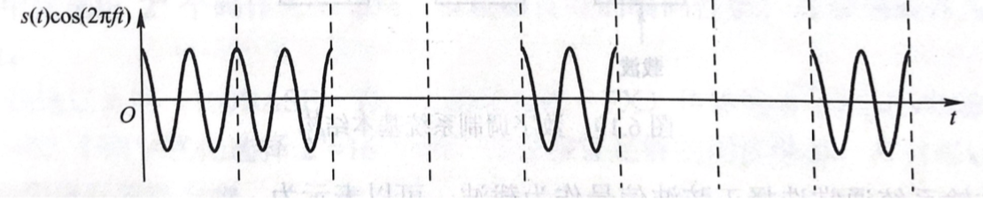
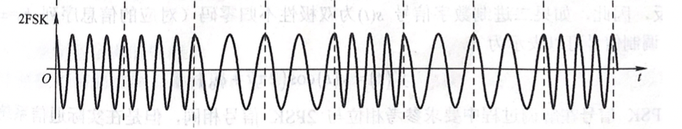
二进制数字调制
二进制比特序列11001001
Notes:
码元：2的1次方

Slide 73
二进制数字调制
二进制比特序列11001001
二进制相移键控
二进制幅移键控
二进制频移键控
Notes:
码元：2的1次方

Slide 74
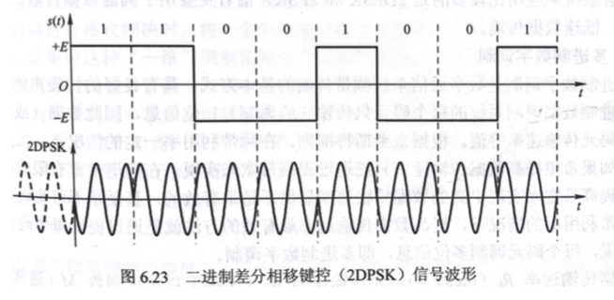
二进制差分相移键控（2DPSK）：
利用相邻两个码元载波间的相对相位变化表示数字基带信号的数字信息。
双极不归零波形：
差分相移键控调制信号波形：

Slide 75
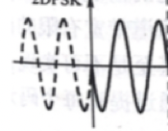
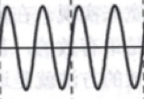
1
1的波
0的波
0

Slide 76
二进制数字调制
调制方式 | 1 | 0
二进制幅移键控 | 有幅值 | 无幅值
二进制频移键控 | 频率不同
二进制相移键控 | 1和0相位不同
二进制差分相移键控 | 看前一个周期波形

Slide 77
频带传输基本概念
一、二进制数字调制：数字通信系统频带传输的基本方式
频带传输
二、多进制数字调制
频带传输中三种调制方式
三、正交幅值调制

Slide 78
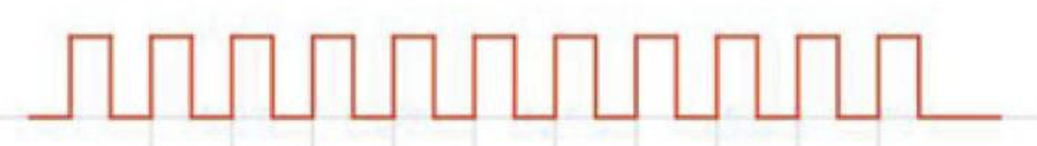
多进制数字调制
1
2
3
码元：一个固定时长的信号波形
一个脉冲时间（二进制码元）：2¹
两个脉冲时间（四进制码元）：2²
三个脉冲时间（八进制码元）：2³
Notes:
码元：2的1次方

Slide 79
多进制数字调制
数据传输速率R_{b} (bit/s) 与码元传输速率R_{B} (Baud) 以及进制数M之间的关系为
R_{b}=R_{B}logM
Notes:
码元传输速率单位时间内数字通信系统所传输的码元个数。

Slide 80
频带传输基本概念
一、二进制数字调制：数字通信系统频带传输的基本方式
频带传输
二、多进制数字调制
频带传输中三种调制方式
三、正交幅值调制

Slide 81
正交幅值调制QAM（幅值相位联合键控（APK））
基本思想是：二维调制技术，对载波信号的幅值和相位同时进行调制的联合调制技术。

Slide 82
数据通信基础
物理介质
信道与信道容量
基带传输
频带传输
物理层接口规程
物理层

Slide 83
物理层主要任务 在传输介质上实现无结构比特流的传输。
规定数据终端设备(DTE)和数据通信设备(DCE)之间接口的相关特性。
DTE ：Data Terminal Equipment
DCE： Data Communication Equipment
物理层接口概述
物理层接口特性
物理层接口规程
1、机械特性：指明通信实体间硬件连接口的机械特点。
例如：常用的电源插头的尺寸。
2、电气特性：规定了物理连接上，导线的电气连接及有关电路特性。
例如：信号的电平。
3、功能特性：指明物理接口各条信号线的用途等。
例如：数据信号线、控制信号线
4、规程特性：通信协议，指明利用接口传输比特流的全过程。
例如：事件执行顺序。

Slide 84
第一章 计算机网络概述
第二章 网络应用
第三章 传输层
第四章 网络层
第五章 数据链路层与局域网
第六章 物理层
第七章 无线与移动网络
第八章 网络安全基础
计算机网络原理

Slide 85
无线网络
移动网络
无线局域网 IEEE 802.11
蜂窝网络
移动IP网络
其他典型无线网络简介
无线与移动网络
Notes:
移动网络一定是无线网络

Slide 86
1、无线主机
2、无线链路
3、基站(base station)：
蜂窝网络中的蜂窝塔(cell tower)
IEEE 802.11无线局域网中的接入点(Access Point , AP)
4、网络基础设施
无线网络基本结构
无线链路特点
无线网络
1、基础设施模式
2、自组织网络
无线链路的特点：
1、信号强度的衰减：路径损耗
2、干扰
3、多径传播

Slide 87
无线网络
移动网络
无线局域网 IEEE 802.11
蜂窝网络
移动IP网络
其他典型无线网络简介
无线与移动网络
Notes:
移动网络一定是无线网络

Slide 88
移动网络的术语
1、移动结点的永久居所：归属网络，家网。
2、归属网络中执行移动管理功能的实体：归属代理 ，家代理。
3、移动结点当前所在非归属网络：外部网络，被访网络。
4、在外部网络中做移动管理功能的实体：外部代理。 5、通信者：与该移动结点通信的实体。
移动网络基本原理
寻址
移动结点的路由选择
移动网络

Slide 89
移动网络基本原理
寻址
移动结点的路由选择
移动寻址：当某移动结点位于一个外部网络时，所有指向此结点永久地址的流量需要导向外部网络。
转交地址：外部代理为移动结点创造。移动结点与永久地址和COA都相连。
外部代理告诉归属代理该移动结点的COA。
移动网络

Slide 90
移动网络基本原理
寻址
移动结点的路由选择
间接路由选择
直接路由选择
通信者将数据报寻址到移动结点的永久地址。
移动网络

Slide 91





一、移动结点的间接路由选择：通信者将数据报寻址到移动结点的永久地址。
3
我家
外出旅游的地址
外出旅游
2
1
我家的地址
男朋友

Slide 92




一、移动结点的间接路由选择：通信者将数据报寻址到移动结点的永久地址。
归属网络
被访网络
永久地址：
172.198.92.7
永久地址：
172.198.92.7
转交地址：
79.168.14.2
3
移动结点
2
归属代理
外部代理
互联网
1
通信者
Notes:
归属代理除了负责与外部代理交互以及跟踪移动结点的COA外，还负责监视到达的数据报。

Slide 93
移动网络基本原理
寻址
移动结点的路由选择
间接路由选择
直接路由选择
通信者将数据报寻址到移动结点的永久地址。
移动网络
通信者所在网络中的通信者代理先获取移动结点的COA。通信者代理将数据报发往移动结点的COA。

Slide 94
二、移动结点的直接路由选择
4
我家
外出旅游
1
2
3
男朋友

Slide 95
二、移动结点的直接路由选择
归属网络
被访网络
永久地址：
172.198.92.7
永久地址：
172.198.92.7
转交地址：
79.168.14.2
4
移动结点
归属代理
外部代理
互联网
3
2
1
通信者
通信者代理

Slide 96
无线网络
移动网络
无线局域网 IEEE 802.11
蜂窝网络
移动IP网络
其他典型无线网络简介
无线与移动网络
Notes:
移动网络一定是无线网络

Slide 97
IEEE 802家族
IEEE 802.11体系结构
IEEE 802.11的MAC协议
IEEE 802.11帧
无线局域网 IEEE 802.11

Slide 98
一、IEEE 802家族由一系列局域网(LAN)技术规范所组成。
IEEE 802.11发表于1997年，是原始标准。
标准 | 频率范围/GHz | 数据率
IEEE 802.11b | 2.4 | 最高为11 Mbit/s
IEEE 802.11a | 5 | 最高为54 Mbit/s
IEEE 802.11g | 2.4 | 最高为54 Mbit/s
IEEE 802.11n | 2.4/5 | 最高为600 Mbit/s

Slide 99
二、共同点:
1、都使用相同的介质访问控制协议CSMA/CA(冲突避免)
(Carrier Sense Multiple Access with Collision Avoidance)
2、链路层帧使用相同的帧格式。
3、都具有降低传输速率以传输更远距离的能力。
4、都支持“基础设施模式”和“自组织模式”两种模式。

Slide 100
IEEE 802家族
IEEE 802.11体系结构
IEEE 802.11的MAC协议
IEEE 802.11帧
无线局域网 IEEE 802.11

Slide 101
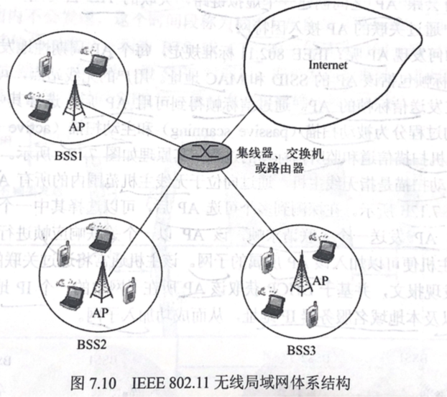
IEEE 802.11体系结构的基本构件：
1、基站：接入点(Access Point , AP)
2、基本服务集(Basic Service Set , BSS)
BSS包含：一个接入点，一个或多个无线站点

Slide 102
AP发现：（无线主机怎么找到AP）
1、被动扫描：无线主机扫描信道和监听信标帧。
2、主动扫描：无线主机向其范围内的所有AP广播探测帧。
Notes:
被动扫描：AP发送信标帧，无线主机向选择的AP发送关联请求帧。选择的AP向无线主机发送关联响应帧。
主动扫描：无线主机广播探测请求帧。AP 发送探测响应帧。无线主机向选择的AP发送关联请求帧。选择的AP向无线主机发送关联响应帧。

Slide 103
IEEE 802家族
IEEE 802.11体系结构
IEEE 802.11的MAC协议
IEEE 802.11帧
无线局域网 IEEE 802.11

Slide 104
IEEE 802家族
IEEE 802.11体系结构
IEEE 802.11的MAC协议
IEEE 802.11帧
7.3.2 IEEE 802.11的MAC协议
无线局域网 IEEE 802.11
一、IEEE 802.11的MAC协议
1、IEEE 802.11的MAC协议采用CSMA/CA协议。
Carrier Sense Multiple Access with Collision Avoidance ：带碰撞避免的载波监听多路访问协议。
Notes:
多个站点(无线站点或AP)可能同时经过相同信道传输数据帧，因此需要一个多路访问控制协议来协调传输。

Slide 105
CSMA/CA协议工作原理
通过请求发送(RTS)帧和允许发送(CTS)帧的交换，实现信道预约占用，避免数据帧传输过程中冲突。
Notes:
RTS和CTS帧中包含一个持续时间的字段

Slide 106
IEEE 802家族
IEEE 802.11体系结构
IEEE 802.11的MAC协议
IEEE 802.11帧
无线局域网 IEEE 802.11

Slide 107
IEEE 802.11帧
一、IEEE 802.11帧总共有3种类型：
控制帧：提高工作站数据传输的可靠性。
数据帧：运输想要发送的数据。
管理帧：加入网络，退出网络的管理事宜。
Notes:
控制帧：提高工作站数据传输的可靠性。
数据帧：运输想要发送的数据。
管理帧：加入网络，退出网络的管理事宜。

Slide 108
IEEE 802.11帧
IEEE 802.11数据帧结构
MAC首部
MAC尾部
帧控制 | 持续期 | 地址1 | 地址2 | 地址3 | 序号控制 | 地址4 | 帧主体 | FCS
2 | 2 | 6 | 6 | 6 | 2 | 6 | 0-2312 | 4
1、MAC首部：共30字节。

Slide 109
IEEE 802.11帧
IEEE 802.11数据帧结构
MAC首部
MAC尾部
帧控制 | 持续期 | 地址1 | 地址2 | 地址3 | 序号控制 | 地址4 | 帧主体 | FCS
协议版本 | 类型 | 子类型 | 去往AP | 来自AP | 更多分片 | 重试 | 功率管理 | 更多数据 |  | 顺序
位
2 | 2 | 4 | 1 | 1 | 1 | 1 | 1 | 1 | 1 | 1
帧控制：包含多个子字段。
类型和子类型字段：用于区分RTS帧、CTS帧、ACK帧和数据帧。

Slide 110
IEEE 802.11帧
IEEE 802.11数据帧结构
MAC首部
MAC尾部
帧控制 | 持续期 | 地址1 | 地址2 | 地址3 | 序号控制 | 地址4 | 帧主体 | FCS
字节
2 | 2 | 6 | 6 | 6 | 2 | 6 | 0-2312 | 4
持续期：IEEE 802.11的MAC协允许传输结点预约信道一段时间，持续值被包括在该帧的持续期字段中。

Slide 111
IEEE 802.11帧
IEEE 802.11数据帧结构
MAC首部
MAC尾部
帧控制 | 持续期 | 地址1 | 地址2 | 地址3 | 序号控制 | 地址4 | 帧主体 | FCS
字节
2 | 2 | 6 | 6 | 6 | 2 | 6 | 0-2312 | 4
4个地址字段
去往AP | 来自AP | 地址1 | 地址2 | 地址3 | 地址4
0 | 1 | 目的地址 | AP地址 | 源地址 | -
1 | 0 | AP地址 | 源地址 | 目的地址 | -
Notes:
主机A把数据发给AP1时，帧控制字段去往AP=1，来自AP=0，
则地址1是，AP1的MAC地址。地址2是主机A的MAC地址，地址3是目的主机的MAC地址。
当AP1把数据转发给B时，去往AP=0,来自AP=1.
则地址1是，主机B 的MAC地址。地址2是AP1的MAC地址，地址3是主机A的MAC地址。

Slide 112
IEEE 802.11帧
IEEE 802.11数据帧结构
MAC首部
MAC尾部
帧控制 | 持续期 | 地址1 | 地址2 | 地址3 | 序号控制 | 地址4 | 帧主体 | FCS
字节
2 | 2 | 6 | 6 | 6 | 2 | 6 | 0-2312 | 4
序号控制：在IEEE 802.11网络中，站点正确收到其他站点的帧后，都会发一个确认帧。确认帧可能丢失，发送站点会发送一个帧的多个副本，使用序号可以区分新传输的帧和以前帧的重传。

Slide 113
无线网络
移动网络
无线局域网 IEEE 802.11
蜂窝网络
移动IP网络
其他典型无线网络简介
无线与移动网络
Notes:
移动网络一定是无线网络

Slide 114
蜂窝网络体系结构
蜂窝网络中的移动性管理
移动通信2G/3G/4G/5G网络
蜂窝网络
Notes:
当一台无线主机位于一个IEEE 802.11接入点附近时，可以通过接入IEEE 802.11网络从而与互联网进行交互。
这是建立在无线主机附近有IEEE 802.11网络的基础上的。
然而大多数的IEEE 802.11网络只是小规模范围覆盖。
因此想要任何时间、任何地点都能接入到互联网，仅靠IEEE 802.11无线局域网技术是不行的。

Slide 115


一、 小区(Cell)：蜂窝网覆盖的区域分成的六边形的区域。
Notes:
FDMA频分
TDMA时分

Slide 116
二、蜂窝网络体系结构
1、收发基站BTS
基站系统
(Base Station System , BSS)
2、基站控制器BSC
2G蜂窝移动通信网络体系结构
3、移动交换中心MSC
单个MSC包含5个基站控制器。
Notes:
FDMA频分
TDMA时分

Slide 117
蜂窝网络体系结构
蜂窝网络中的移动性管理
移动通信2G/3G/4G/5G网络
蜂窝网络
间接路由选择方法管理移动性。
Notes:
当一台无线主机位于一个IEEE 802.11接入点附近时，可以通过接入IEEE 802.11网络从而与互联网进行交互。
这是建立在无线主机附近有IEEE 802.11网络的基础上的。
然而大多数的IEEE 802.11网络只是小规模范围覆盖。
因此想要任何时间、任何地点都能接入到互联网，仅靠IEEE 802.11无线局域网技术是不行的。

Slide 118
蜂窝网络中的移动性管理
一、间接路由选择方法管理移动性。
1、归属网络维护一个归属位置注册器(Home Location Register , HLR)的数据库：
每个用户的永久蜂窝电话号码，用户个人信息，用户当前的位置信息。
2、被访网络维护一个访问位置注册器(Visitor Location Register , VLR)的数据库：
为每一位当前在其服务网络的移动用户提供一个表项。

Slide 119
被访网络
蜂窝网络中的移动性管理
移动用户
二、通信过程。
第一步：通信者拨打移动用户的电话号码。
第二步：归属移动交换中心收到该呼叫，查询归属位置注册器来确定移动用户的位置。确定移动用户的漫游号码。
第三步：漫游号码确定后，归属移动交换中心通过网络呼叫被访网络的移动交换中心，被访网络的移动交换中心呼叫移动用户
被访移动交换中心
通信者
归属网络
归属移动交换中心

Slide 120
第二代蜂窝移动通信(2G)：
GSM系统是第二代移动电话系统的开端。
蜂窝网络体系结构
蜂窝网络中的移动性管理
移动通信2G/3G/4G/5G网络
第三代移动通信系统(3G)：
关键技术：无线传输技术
蜂窝网络
4G/LTE
4G特点：高速率传输，智能化，业务多样化，无缝接入，后向兼容，经济
5G
技术目的：构建网络社会。
特点：超高速率传输，超高容量、超可靠性、随时随地可接入性。
Notes:
GSM全球移动通信系统.

Slide 121
无线网络
移动网络
无线局域网 IEEE 802.11
蜂窝网络
移动IP网络
其他典型无线网络简介
无线与移动网络
Notes:
移动网络一定是无线网络

Slide 122
移动IP(Mobile IP)：允许计算机移动到外地时，任然保持其原来的IP地址。
代理发现：当移动IP站点到达一个新网络时，移动站点都必须知道相应的外部代理或归属代理的身份。
1、代理通告：代理周期性的广播一个ICMP报文。
2、代理请求：移动结点广播一个ICMP报文。
代理通告
代理请求
代理发现
向归属代理注册
移动IP网络
外部代理向一个移动结点的归属代理注册或注销COA所使用的协议。
步骤：
1、移动结点向外部代理发送一个移动IP注册报文。
2、外部代理收到注册报文并记录移动结点的永久IP地址，分配一个COA。
3、外部代理把注册请求发送给归属代理，归属代理检查真实性和正确性。
4、外部代理接收注册应答。
Notes:
代理发现：不管移动结点到了那里，都要知道谁才是代理。找到代理，让代理对我进行管理。
向归属代理注册：移动用户向外部代理注册一个IP地址后，外部代理需要向归属代理注册一下，告诉一下归属地址。

Slide 123
无线网络
移动网络
无线局域网 IEEE 802.11
蜂窝网络
移动IP网络
其他典型无线网络简介
无线与移动网络
Notes:
移动网络一定是无线网络

Slide 124
WiMax
蓝牙
ZigBee
WiMax：IEEE 802.16标准，宽带无线标准。
蓝牙
1、IEEE 802.15.1标准。第一个无线个人局域网标准。
2、工作在全球通用的2.4GHz的频段。
3、特点：小范围，低功率、低速率和低成本运行。 （一小三低）
其他典型
无线网络简介
ZigBee
1、 IEEE 802.15.4标准。第二个个人局域网标准。
2、低功率、低数据速率、低工作周期。

Slide 125
第一章 计算机网络概述
第二章 网络应用
第三章 传输层
第四章 网络层
第五章 数据链路层与局域网
第六章 物理层
第七章 无线与移动网络
第八章 网络安全基础
计算机网络原理

Slide 126
网络安全概述
数据加密
消息完整性与数字签名
身份认证
密钥分发中心与证书认证
防火墙与入侵检测系统
网络安全协议
网络安全基础

Slide 127
网络安全通信的基本属性：
1、机密性：只有发送方和接收方能理解报文内容。
2、消息完整性：消息未被篡改，发生篡改一定会被检测到。
3、可访问与可用性：对授权用户提供有效服务。
4、身份认证：双方确认彼此的真实身份。
基本概念
网络安全威胁
网络安全概述
典型的网络安全威胁：
1、报文传输：传输过程面临窃听、插入、假冒、劫持等安全威胁。
2、拒绝服务DoS 、分布式拒绝服务DDoS。
3、映射：先探路，再攻击。
4、分组“嗅探”：Wireshark是一个典型的分组嗅探软件。
5、IP欺骗

Slide 128
网络安全概述
数据加密
消息完整性与数字签名
身份认证
密钥分发中心与证书认证
防火墙与入侵检测系统
网络安全协议
网络安全基础

Slide 129
M | 明文空间
C | 密文空间
K | 密钥空间
E | 加密算法
D | 解密算法
通信加密模型
传统加密方式
对称密钥加密
非对称/公开密钥加密
数据加密

Slide 130
通信加密模型
传统加密方式
对称密钥加密
非对称/公开密钥加密
分类标准：密码体制的特点、出现的先后时间
1、传统加密方式
2、对称密钥加密
3、非对称/公开密钥加密
数据加密

Slide 131
通信加密模型
传统加密方式
对称密钥加密
非对称/公开密钥加密
1、替代密码：凯撒密码
2、换位密码：列置换密码
数据加密

Slide 132

替代密码：凯撒密码
例：对明文“bob,I love you,Alice”，利用k=3的凯撒密码加密，得到的密文是什么？
加密：K=3的含义就是明文的每个字母按照字母表顺序推后3位。
解：明文：“bob,I love you,Alice”
密文：“ere,L oryh brx,Dolfh”。

Slide 133
换位密码(置换密码)：列置换密码
根据一定规则重新排列明文，以便打破明文的结构特性。只改变明文结构，不改变内容。
bob i love you”
bvu iex ooo bly

Slide 134
列置换密码加密过程：
第一步：确定密钥长度（几个字母），并且确定密钥字母在字母表中的先后顺序，用数字表示。
第二步：将明文按密钥长度分组，每组一行，按行排列。
第三步：输出顺序确定。看密钥字母顺序，和排列好后的表格对应。
第四步：输出密文。按照数字顺序，按照列输出字母。

Slide 135
例：假设采用密钥K=nice的列置换密码，对明文“bob i love you”进行加密，加密得到的密文是什么？
第一步：确定密钥长度（几个字母），并且确定密钥字母在字母表中的先后顺序，用数字表示。
密钥K=nice，则密钥长度n=（4），密钥的字母顺序为（ 4,3,1,2 ）

Slide 136
例：假设采用密钥K=nice的列置换密码，对明文“bob i love you”进行加密，加密得到的密文是什么？
第二步：将明文按密钥长度分组，每组一行，按行排列。
密钥长度：4
明文字母数：11个
明文长度不是密钥长度的整倍数，则用双方提前约定的字母填充。
b | o | b | i
l | o | v | e
y | o | u | x

Slide 137
例：假设采用密钥K=nice的列置换密码，对明文“bob i love you”进行加密，加密得到的密文是什么？
第三步：输出顺序确定。看密钥字母顺序，和排列好后的表格对应。
密钥的字母顺序： 4,3,1,2
4 | 3 | 1 | 2
b | o | b | i
l | o | v | e
y | o | u | x

Slide 138
例：假设采用密钥K=nice的列置换密码，对明文“bob i love you”进行加密，加密得到的密文是什么？
第四步：输出密文。按照数字顺序，按照列输出字母。
密文：bvu iex ooo bly
4 | 3 | 1 | 2
b | o | b | i
l | o | v | e
y | o | u | x

Slide 139
通信加密模型
传统加密方式
对称密钥加密
非对称/公开密钥加密
数据加密
现代密码学：对称密钥加密和非对称密钥加密。
对称密钥加密：加密密钥和解密密钥是相同的。
非对称密钥加密：加密密钥和解密密钥是不同的。

Slide 140
通信加密模型
传统加密方式
对称密钥加密
非对称/公开密钥加密
DES： 56位的密钥
3DES：112位密钥
AES: 128/192/256位密钥
IDEA：128位。
分组密码（块密码）
流密码（序列密码）
数据加密

Slide 141

通信加密模型
传统加密方式
对称密钥加密
非对称/公开密钥加密
数据加密
通信双方都有两个密钥：
公钥：任何人都可以得到
私钥：只有自己知道

Slide 142
通信加密模型
传统加密方式
对称密钥加密
非对称/公开密钥加密
数据加密
典型的公开密钥加密算法：Diffie-Hellman算法和RSA算法。
Diffie-Hellman算法：基于数学中素数原根理论。
RSA算法：基于数论设计，安全性建立在大数分解的难度上。

Slide 143






一、非对称密钥加密(公开密钥加密)加密过程。
公钥
私钥
公钥
私钥
Notes:
公钥用+表示
私钥用-表示

Slide 144
一、非对称密钥加密(公开密钥加密)加密过程。
Alice给Bob写信：
1、Alice用Bob的公钥加密明文，发送。
2、Bob收到密文后，用自己的私钥解密得到明文。

Slide 145


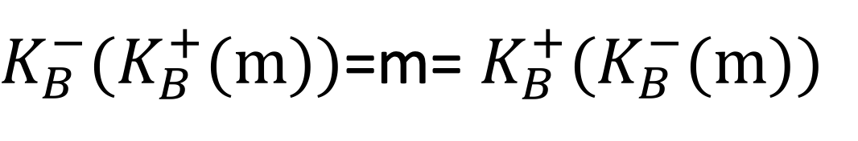
一、非对称密钥加密(公开密钥加密)加密过程。
Alice给Bob写信：
假设加密用私钥，解密用公钥可以吗？
没问题！完全可以！
公钥
私钥
${K_{B}^{−}(K}_{B}^{+}(m))$=m= ${K_{B}^{+}(K}_{B}^{−}(m))$
$$K_{B}^{+}$$
$$K_{B}^{−}$$

Slide 146
网络安全概述
数据加密
消息完整性与数字签名
身份认证
密钥分发中心与证书认证
防火墙与入侵检测系统
网络安全协议
网络安全基础

Slide 147
消息完整性（报文认证）的目标
1、证明报文确实来自声称的发送方；
2、验证报文在传输过程中没有被篡改；
3、预防报文的时间、顺序被篡改；
4、预防报文持有期被篡改；
5、预防抵赖。
消息完整性检测方法
报文认证
数字签名
消息完整性
与数字签名

Slide 148
一、消息完整性检测方法：用散列函数，对报文m进行散列化。
散列函数的特性：
1、散列函数算法公开
2、快速计算
3、对任意长度报文进行散列产生定长输出
4、对于任意报文无法预知其散列值
5、不同报文不产生相同的散列值
6、单向性
典型的散列函数
第一种：MD5(Message-Digest Algorithm 5)：128位散列值。
第二种：SHA-1：160位散列值
Notes:
沙溢函数

Slide 149
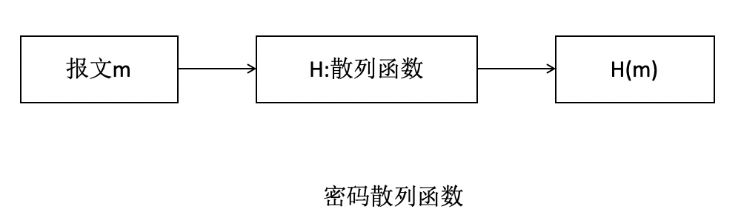
消息完整性检测方法
报文认证
数字签名
消息完整性
与数字签名
报文认证：消息的接收者能够检验收到的消息是否是真实的方法。要完成消息源的认证和消息的认证。
报文摘要：对报文m应用散列函数H，得到固定长度的散列码。

Slide 150
消息完整性检测方法
报文认证
数字签名
简单报文验证
消息完整性
与数字签名
报文认证码

Slide 151
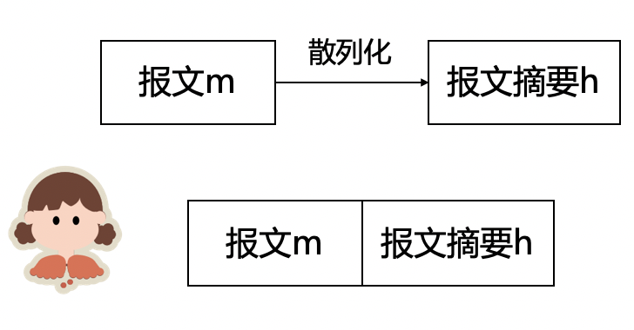
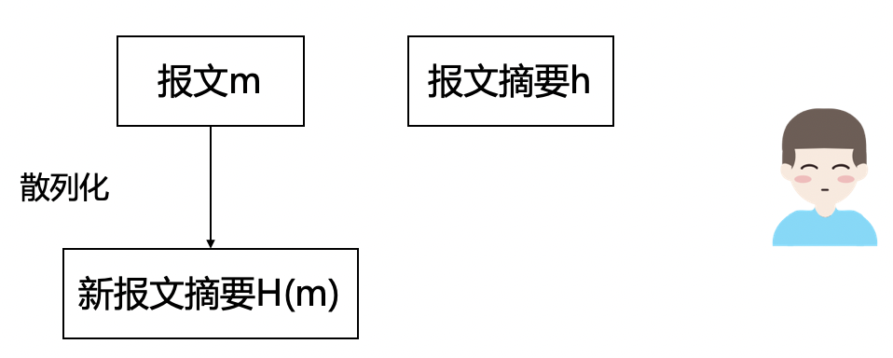
报文认证的一种方式：简单报文验证
1、发送方对报文m应用散列函数，得到固定长度的散列码，获得报文摘要h，将扩展报文(m,h)发送给接收方。
2、接收方收到扩展报文后，提取出报文m和报文摘要h，同样对报文m应用散列函数H获得新的报文摘要H(m)，将H(m)和h比较。
3、若相同，报文认证成功。否则报文认证失败。
Notes:
不足：无法达到对消息源认证。

Slide 152
消息完整性检测方法
报文认证
数字签名
简单报文验证
消息完整性
与数字签名
报文认证码

Slide 153
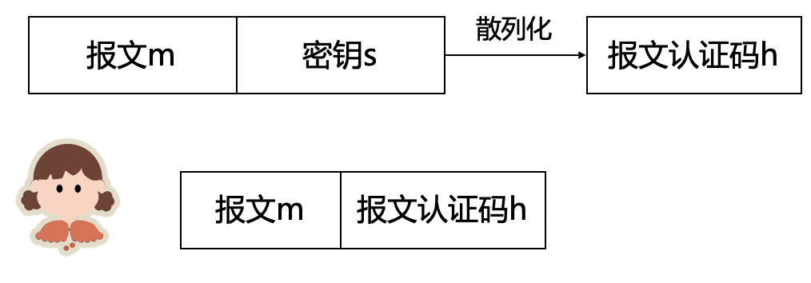
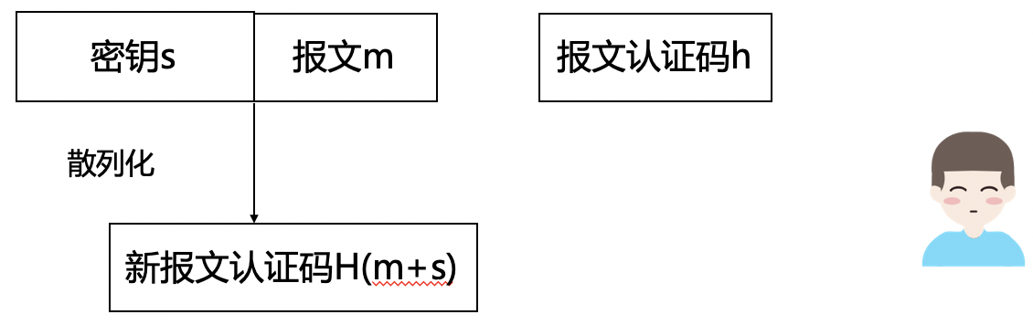
报文认证的另外一种方式：报文认证码
1、发送方和接收方共享一个认证密钥s，发送方对报文m和认证密钥s应用散列函数H得到报文认证码h，将扩展报文(m,h)发送给接收方。
2、接收方收到扩展报文后，提取出报文m和报文认证码h，对报文m和认证密钥s应用散列函数H获得新的报文认证码H(m+s)，将H(m+s)与h比较。
3、若相等，则报文认证成功。否则失败。
Notes:
不足：无法保证消息在接收方没有被篡改。

Slide 154
消息完整性检测方法
报文认证
数字签名
简单报文验证
消息完整性
与数字签名
报文认证码
数字签名：在公开密码体制中，一个主体使用自己的私钥加密消息，得到的密文。密文可以使用该主体的公钥解密，恢复成原来的消息。如此生成的“密文”对该消息提供认证服务。

Slide 155
消息完整性检测方法
报文认证
数字签名
简单报文验证
消息完整性
与数字签名
报文认证码
简单数字签名
签名报文摘要

Slide 156
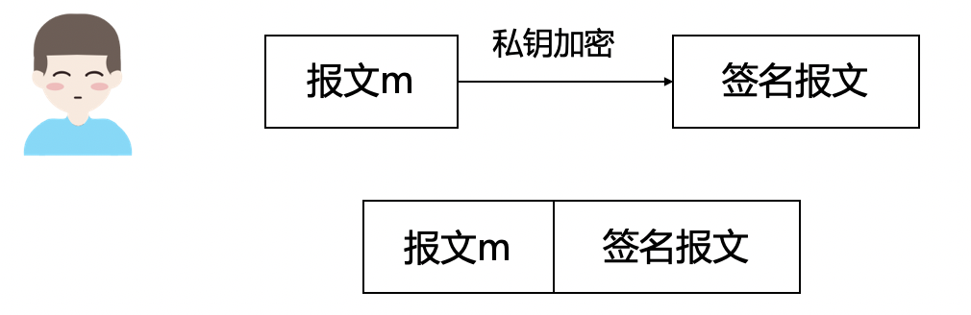
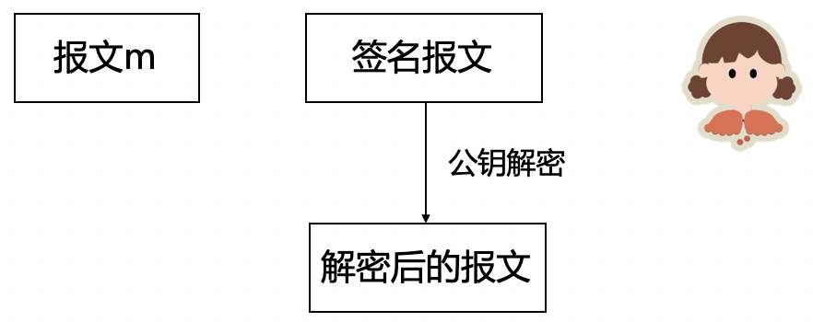
数字签名的一种方式：简单数字签名
1、Bob利用自己的私钥对报文m加密，创建签名报文。将扩展报文(报文，签名报文)发送给Alice。
2、Alice收到扩展报文。利用Bob的公钥解密签名报文，并检验解密后的签名报文和报文m是否一致。
3、若一致，则签名m的一定是Bob的私钥。

Slide 157
消息完整性检测方法
报文认证
数字签名
简单报文验证
消息完整性
与数字签名
报文认证码
简单数字签名
签名报文摘要

Slide 158
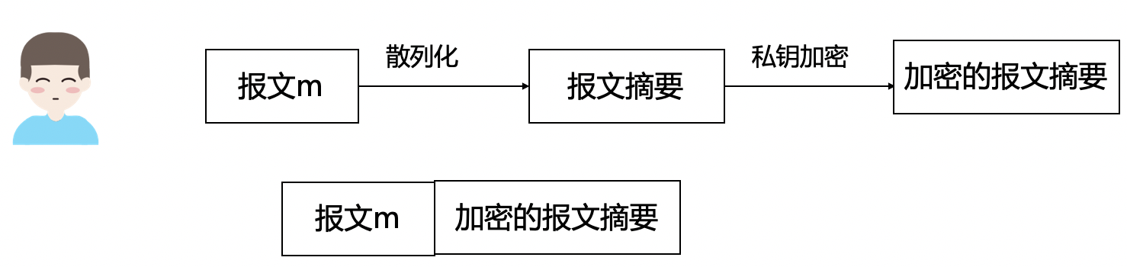
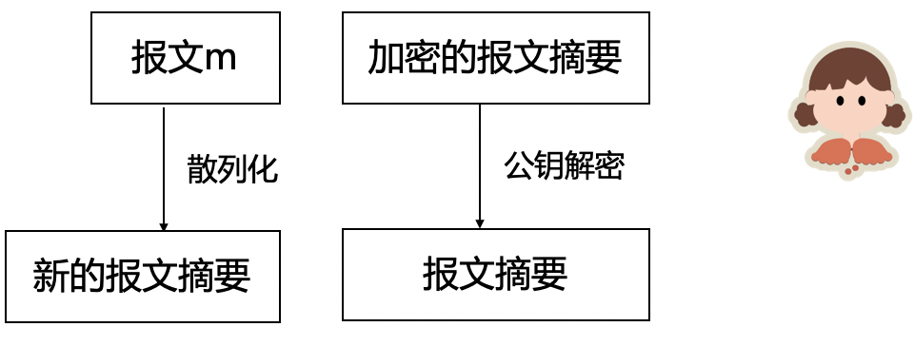
四、数字签名的另外一种方式：签名报文摘要
1、Bob对报文m应用散列函数H生成报文摘要H(m)，然后Bob通过其私钥对报文摘要进行加密生成加密的报文摘要，将扩展报文(报文，加密的报文摘要)发送给Alice。
2、Alice收到报文m以及加密的报文摘要。Alice利用Bob的公钥解密加密的报文摘要，并对m应用散列函数生成新的报文摘要。
3、如果两者一致，则签名报文m的一定是Bob的私钥。

Slide 159
网络安全概述
数据加密
消息完整性与数字签名
身份认证
密钥分发中心与证书认证
防火墙与入侵检测系统
网络安全协议
网络安全基础

Slide 160
身份认证：身份鉴别。一个实体经过计算机网络向另一个实体证明其身份的过程。
1、基于共享对称密钥的身份认证；
2、基于公开密钥的身份认证；
Notes:
你好我是A。A的口令。

Slide 161
基于共享对称密钥的身份认证
避免重放攻击
1、Alice向Bob发送报文“我是Alice”
2、Bob选择一个一次性随机数R，然后把这个值发送给Alice
3、Alice使用她与Bob共享的对称密钥加密这个一次性随机数，然后把加密的一次性随机数发回给Bob。
4、Bob解密收到的报文。

Slide 162
基于公开密钥的身份认证
1、Alice向Bob发送报文“我是Alice”
2、Bob选择一个一次性随机数R，然后把这个值发送给Alice
3、Alice使用她的私钥来加密R，然后把加密的一次性随机数发回给Bob。
4、Bob向Alice索要她的公钥。
5、Alice向Bob发送自己的公钥。
6、Bob利用Alice的公钥解密收到的报文。

Slide 163
网络安全概述
数据加密
消息完整性与数字签名
身份认证
密钥分发中心与证书认证
防火墙与入侵检测系统
网络安全协议
网络安全基础

Slide 164
密钥分发中心KDC
证书认证机构CA
对称密钥分发的典型解决方案
密钥分发中心与证书认证机构
将公钥与特定的实体绑定，通常由认证中心（CA）完成。
Notes:
使用共享密钥的时候，如何安全的获得公开的密钥

Slide 165
认证中心的作用：
1）CA可以证实一个实体的真实身份。
2）一旦CA验证了某个实体的身份，CA会生成一个把其身份和实体的公钥绑定起来的证书，其中包含该实体的公钥及其全局唯一的身份识别信息等，并由CA对证书进行数字签名。

Slide 166
网络安全概述
数据加密
消息完整性与数字签名
身份认证
密钥分发中心与证书认证
防火墙与入侵检测系统
网络安全协议
网络安全基础

Slide 167
防火墙是能够隔离组织内部网络与公共互联网，允许某些分组通过，而阻止其他分组进入或离开内部网络的软件、硬件或者软件硬件结合的一种设施。
防火墙基本概念
防火墙分类
入侵监测系统IDS
防火墙的分类
1、无状态分组过滤器：部署在内部网络和网络边缘路由器上的防火墙。路由器逐个检查数据报，根据访问控制表实现防火墙规则。
2、有状态分组过滤器：跟踪每个TCP连接建立、拆除，根据状态确定是否允许分组通过。
3、应用网关：应用网关实现授权用户通过网关访问外部网络的服务。
防火墙与入侵检测系统
入侵检测系统：当观察到潜在的恶意流量时，能够产生警告的设备或系统。

Slide 168
网络安全概述
数据加密
消息完整性与数字签名
身份认证
密钥分发中心与证书认证
防火墙与入侵检测系统
网络安全协议
网络安全基础

Slide 169
安全电子邮件
（应用层）
安全套接字层SSL
（传输层）
虚拟专用网VPN和IP安全协议IPSec
（网络层）
安全电子邮件标准：PGP标准
SSL握手协议 | SSL更改密码协议 | SSL警告协议
SSL记录协议
TCP
IP
网络安全协议
Notes:
握手： 主要作用：协商密码组和建立密码组；服务器认证与鉴别和客户认证与鉴别
SSL更改密码协议：通信双方修改密码组，标志着加密策略的改变。
为对等实体传递SSL警告或终止当前连接。包含两个字段：警告级别和警告代码。
SSL记录协议：描述了信息交换过程中的消息格式，前面3个协议需要记录协议进行封装与传输。

Slide 170
虚拟专用网VPN
建立在公共网络上的安全通道，是用户通过公用网络建立的临时的、安全的连接。 实现远程用户、分支机构、业务伙伴等与机构总部网络的安全连接，从而构建针对 特定组织机构的专用网络。
虚拟专用网最重要的特点就是虚拟。
关键技术：隧道技术，如IPSec。

Slide 171
隧道：通过Internet提供的点对点的数据传输的安全通道。通过数据加密保证安全。
数据进入隧道时，由VPN封装成IP数据报，通过隧道在Internet上传输；
离开隧道后，进行解装，数据便不再受VPN保护。

Slide 172
IPSec体系简介
IPSec是网络层使用最广泛的安全协议，是一个安全体系。
主要包括：
封装安全载荷协议( ESP)
认证头( AH)协议
IPSec传输模式：传输模式和隧道模式
传输模式：主机模式。IPSec数据报的发送和接收都由端系统完成。
隧道模式：将IPSec的功能部署在网络边缘的路由器上，路由器之间建立安全隧道，数据报在其中封装传输。

Slide 173
传输模式和协议组合
1、传输模式AH
2、隧道模式AH
3、传输模式ESP
4、隧道模式ESP：最广泛和最重要的IPSec形式。

